Slide 1
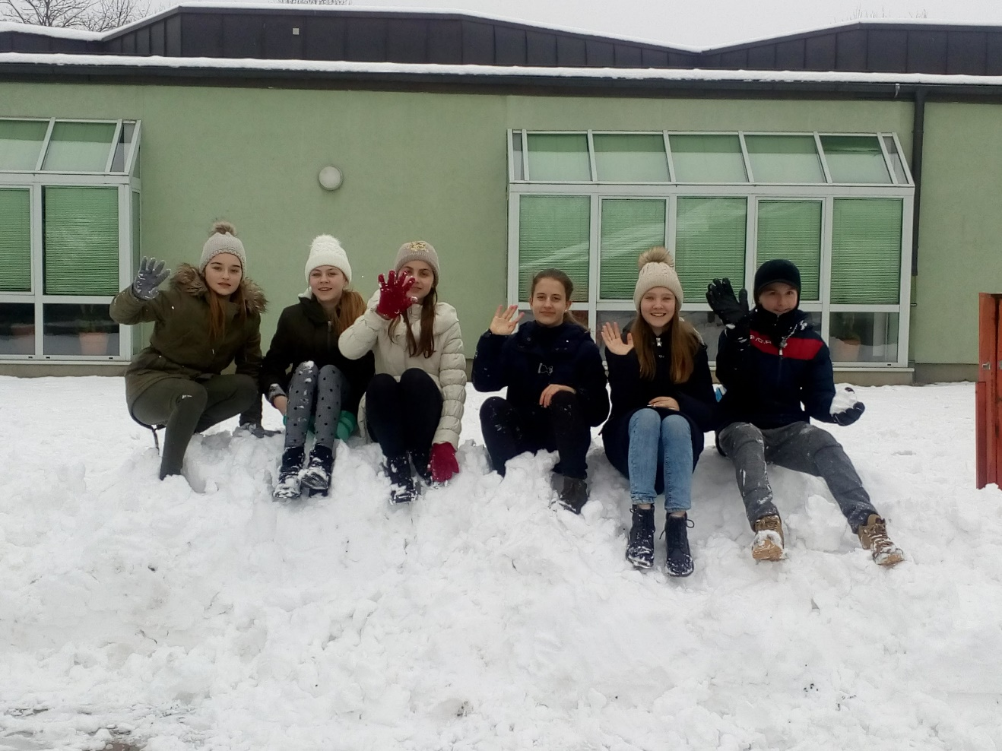
Winterfreude

Slide 2
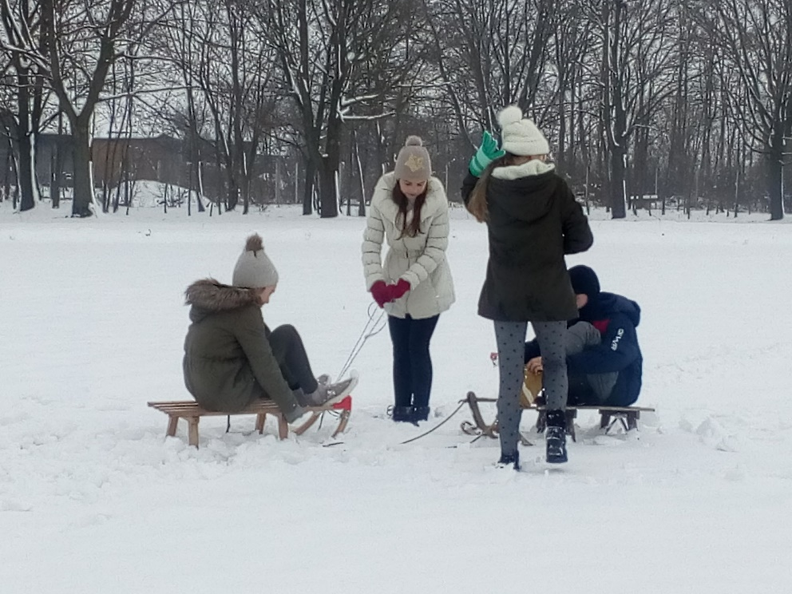
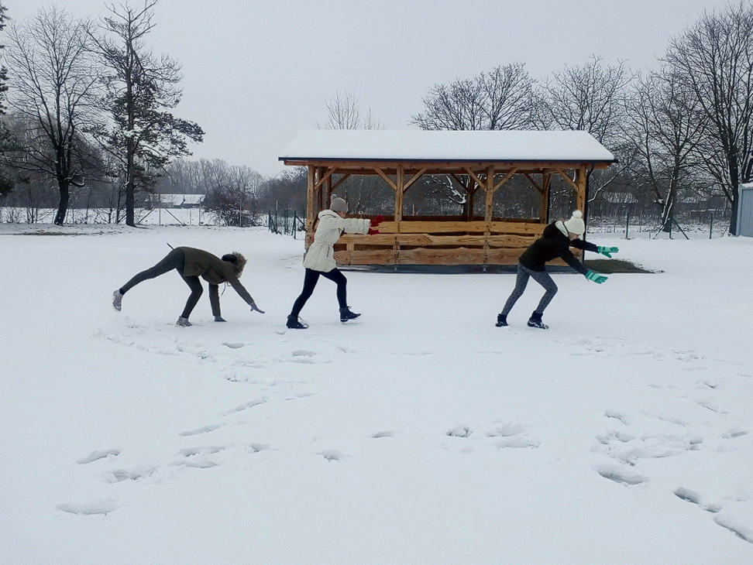
Wir haben im Schee gespielt.

Slide 3
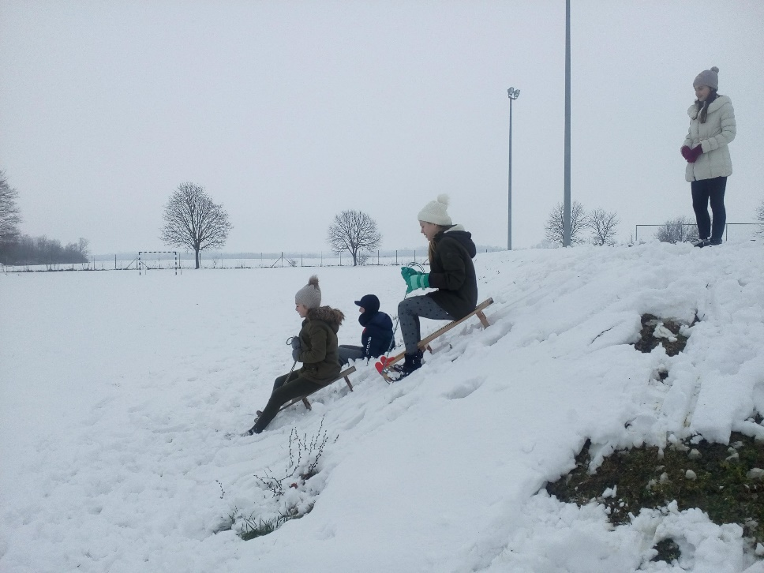
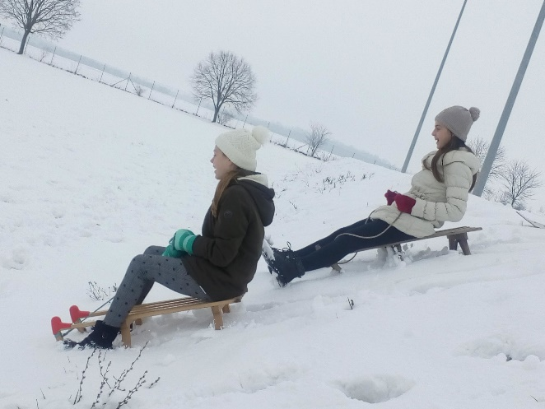
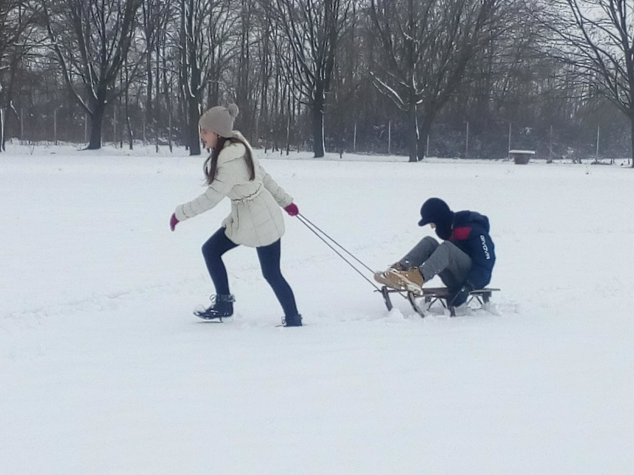
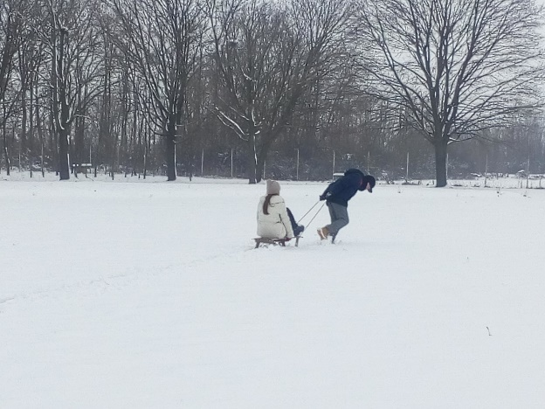
Marta, Jana und Roko sind Schlitten gefahren.

Slide 4
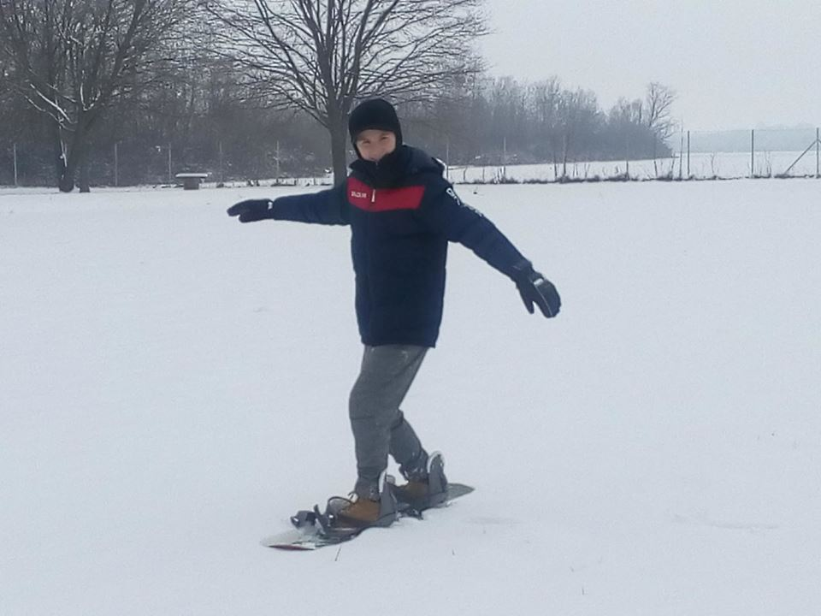
Roko ist Snowboard gefahren.

Slide 5
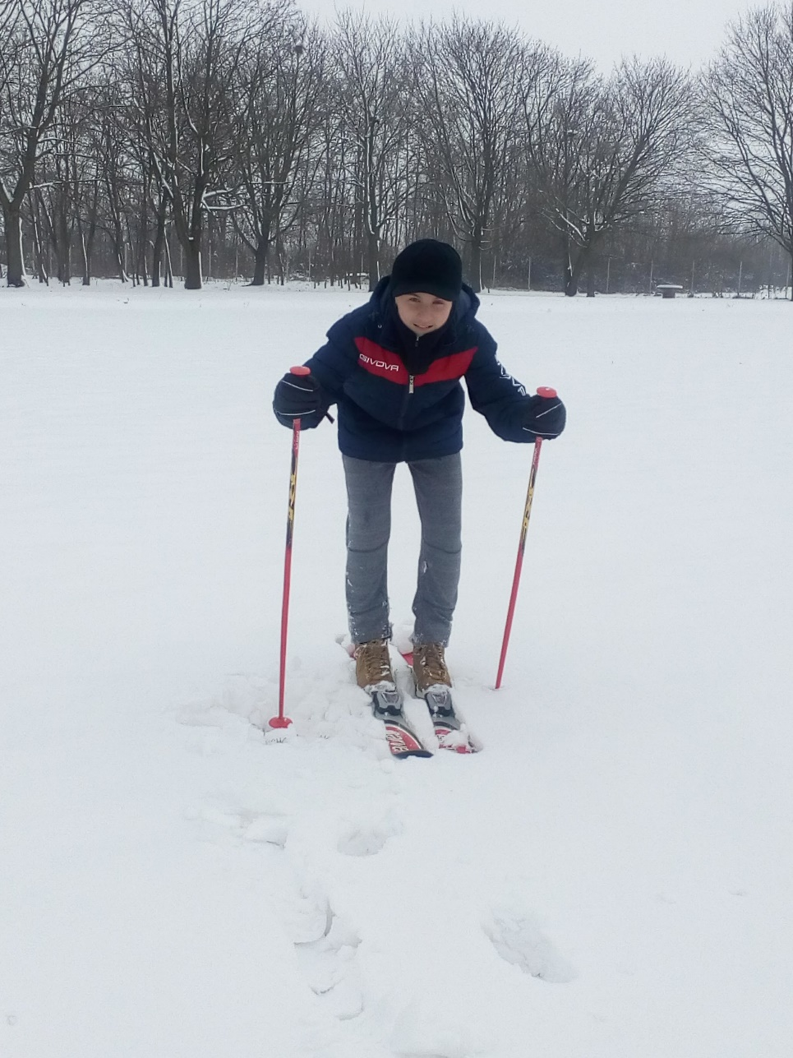
Roko ist Ski gefahren.

Slide 6
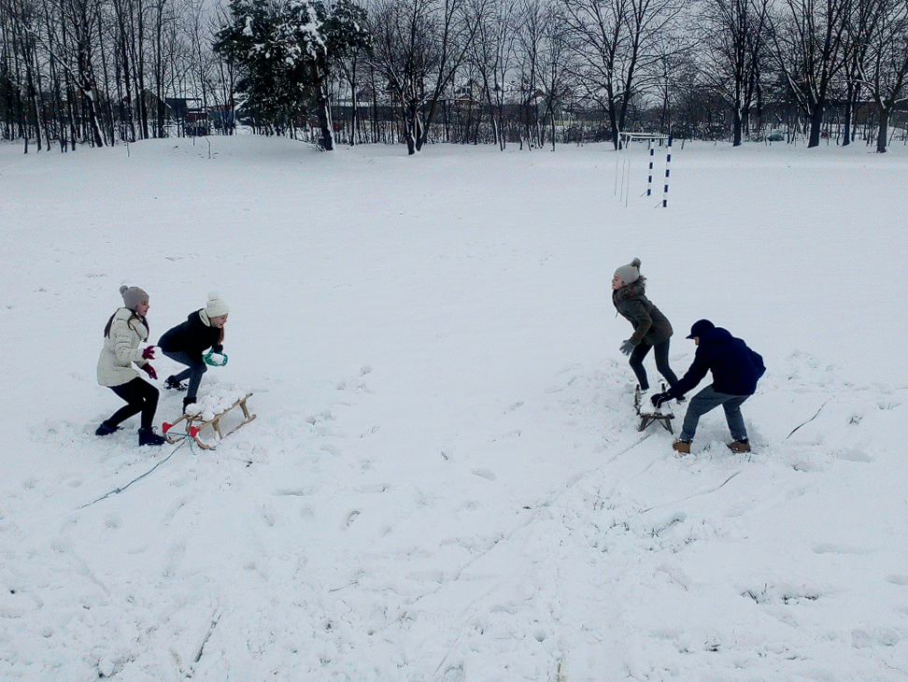
Wir haben eine Schneeballschlacht gemacht.

Slide 7
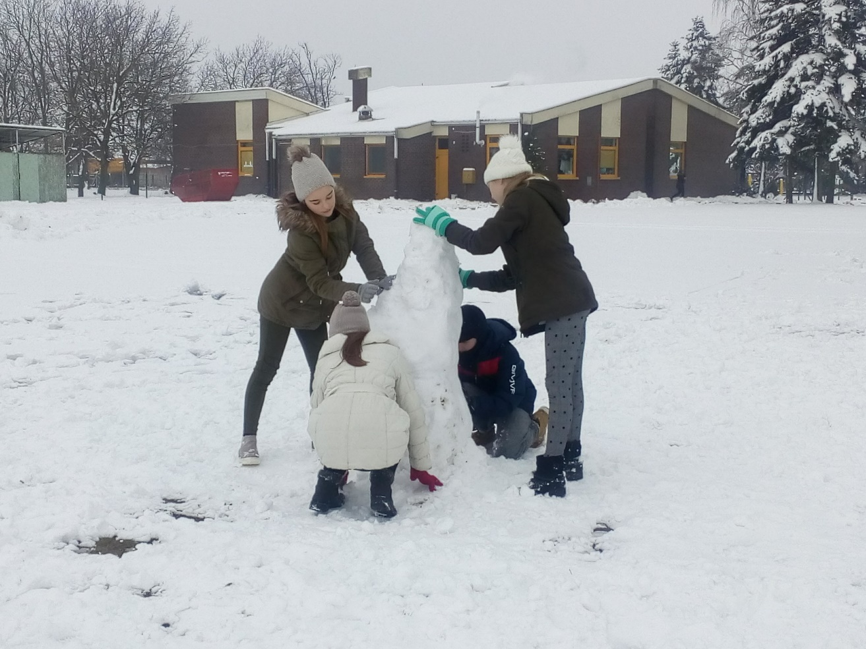
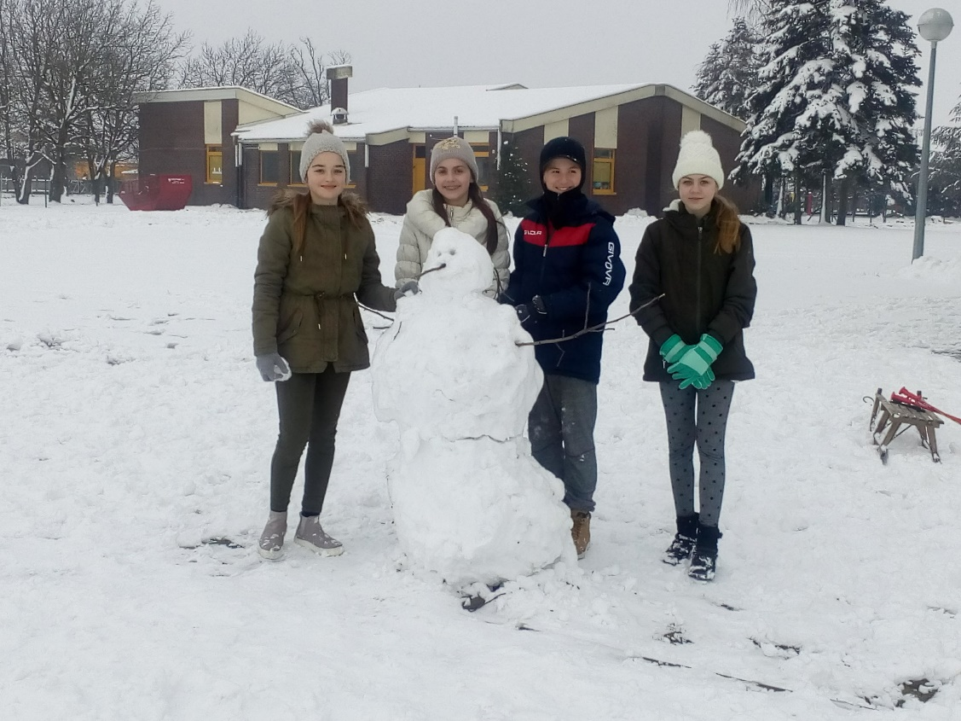
Wir haben einen Schneeman gebaut.

Slide 8
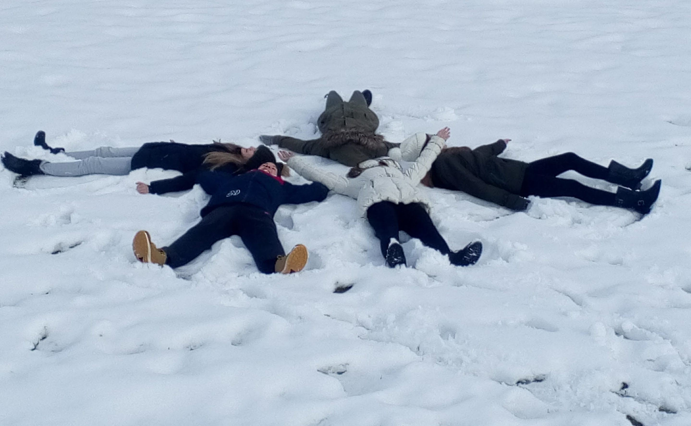
Wir haben Engel im Schnee gemacht.

Slide 9
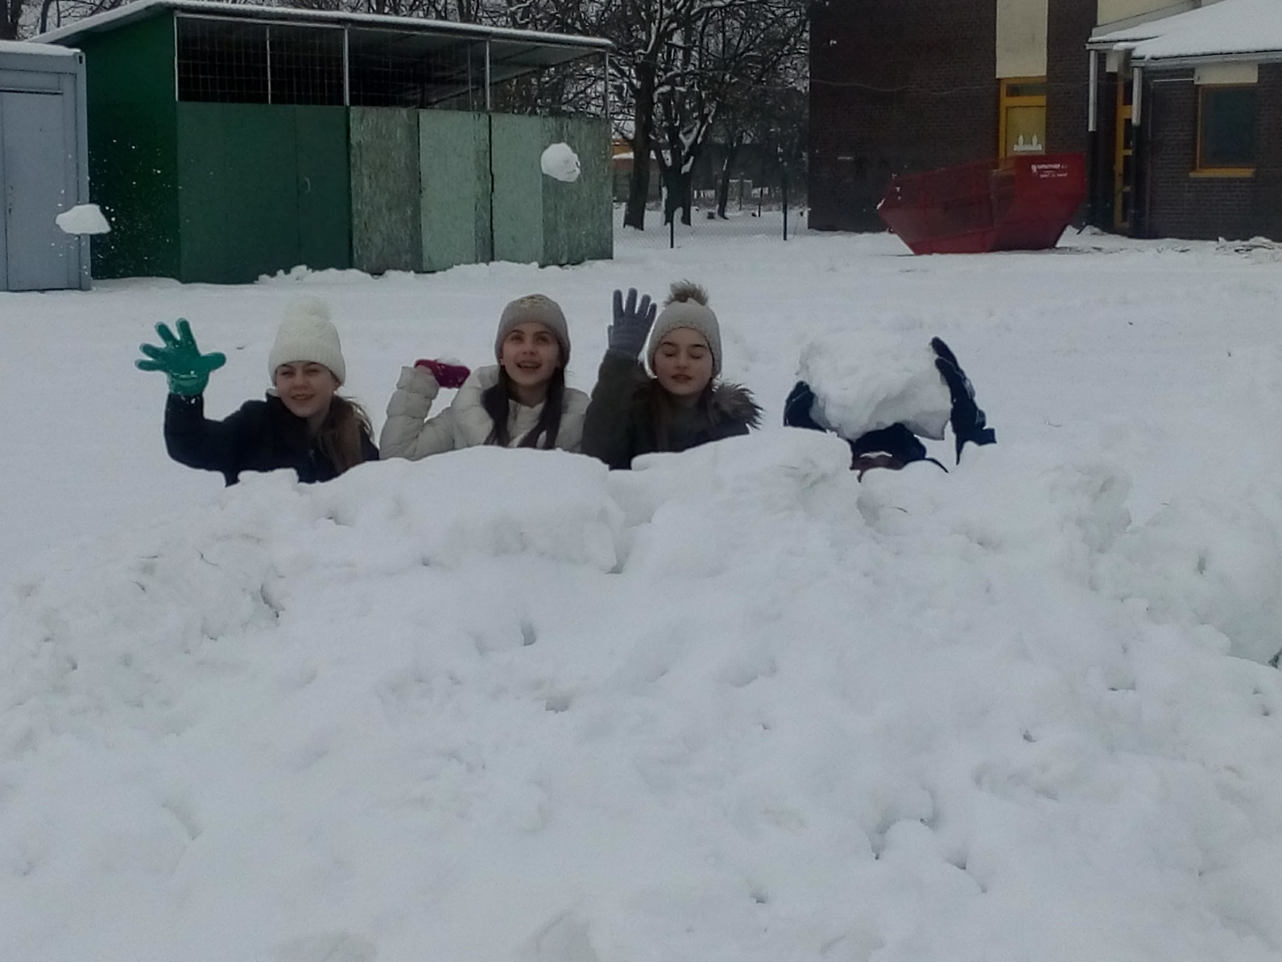
Wir haben eine Schneeburg gebaut.

Slide 10
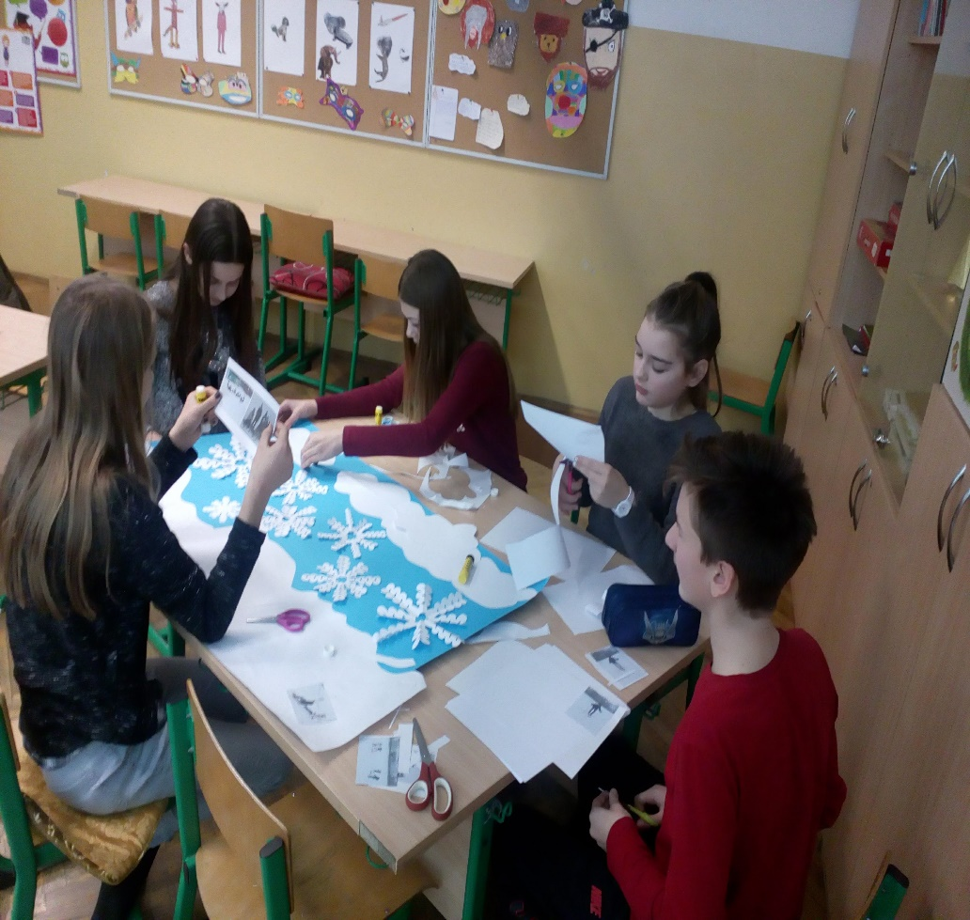
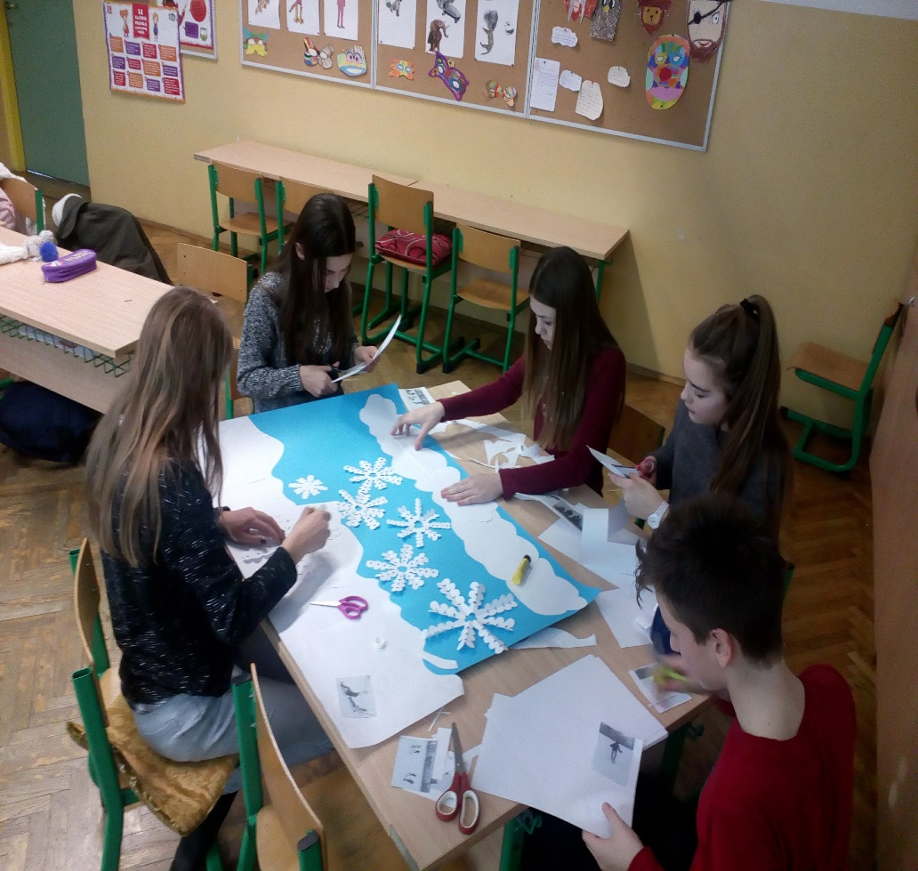
Nach einiger Zeit war uns kalt. Wir gingen ins Klassenzimmer und machten ein schönes Plakat.

Slide 11
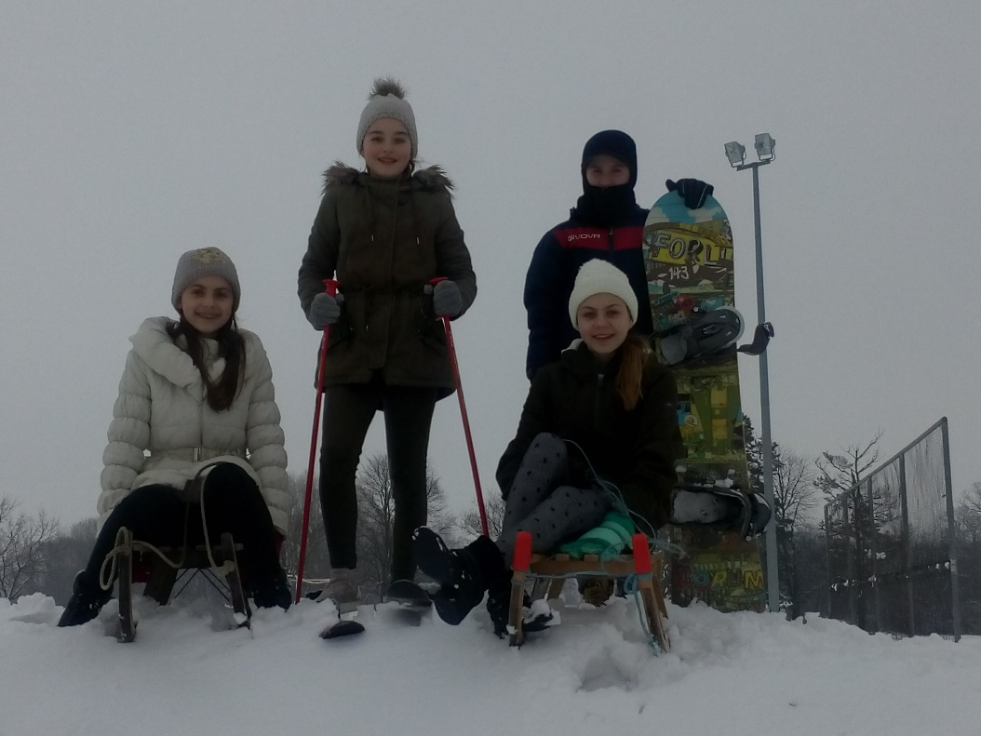
Die Präsentation wurde von diesen Schülern gemacht:
Julia Magdalena Ciglar
Roko Juras
Rija Novak
Jana Vlašić
Marta Žulić

